Slide 1
TẦNG VẬT LÝ
MẠNG MÁY TÍNH

Slide 2
Chương 2: Tầng vật lý
Chương này nhằm giới thiệu những nội dung cơ bản sau:
Giới thiệu mô hình của một hệ thống truyền dữ liệu đơn giản và các vấn đề có liên quan đến trong một hệ thống truyền dữ liệu sử dụng máy tính
Giới thiệu các phương pháp số hóa thông tin
Giới thiệu về đặc điểm kênh truyền, tính năng kỹ thuật của các loại cáp truyền dữ liệu
Giới thiệu các hình thức mã hóa dữ liệu số để truyền tải trên đường truyền

Slide 3
Chương 2: Tầng vật lý
2.1. Tổng quan về Tầng vật lý
2.2. Chức năng của tầng vật lý
2.3. Một số loại đường truyền
2.3.1. Đường truyền hữu tuyến
2.3.2. Đường truyền vô tuyến
2.4. Mã đường truyền
2.5 Kỹ thuật ghép kênh và phân kênh

Slide 4

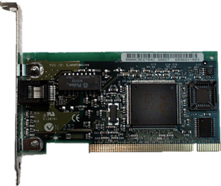
2.1 Tổng quan về tầng vật lý
Application
Application
Presentation
Data
Presentation
Session
Session
Transport
segments
Transport
Data
Network
packets
Network
Data
Data Link
frames
Data Link
Data
Physical
Physical
10010111001011010010110101011110101

Slide 5
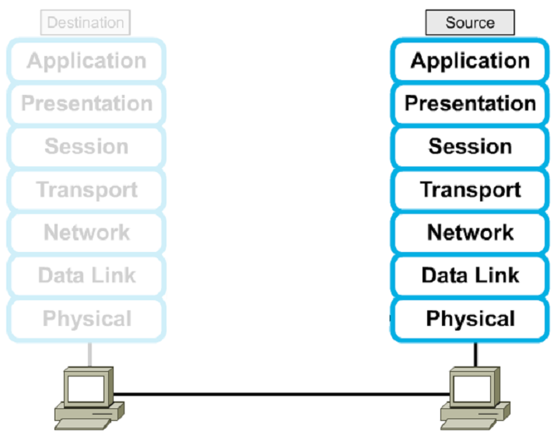



2.1.1. Sự đóng gói dữ liệu

Slide 6
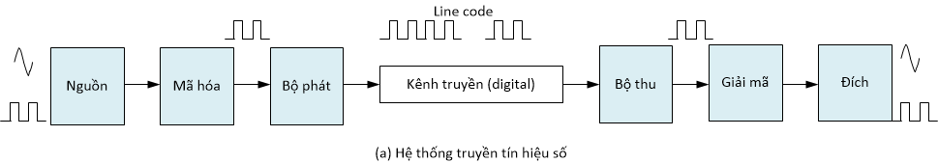
2.1.2. Mô hình truyền dữ liệu cơ bản
Các vấn đề liên quan
Cách thức mã hóa thông tin thành dữ liệu số.
Các loại kênh truyền dẫn có thể sử dụng để truyền tin.
Sơ đồ nối kết các thiết bị truyền và nhận lại với nhau.
Cách thức truyền tải các bits từ thiết bị truyền sang thiết bị nhận.

Slide 7
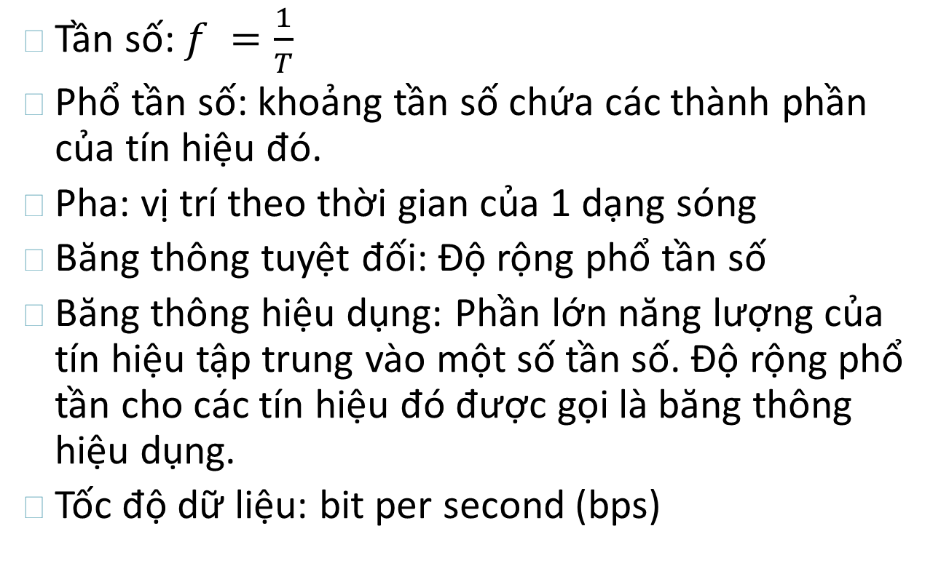
Mô hình truyền dữ liệu cơ bản
Tần số: $f =\frac{1}{T}$
Phổ tần số: khoảng tần số chứa các thành phần của tín hiệu đó.
Pha: vị trí theo thời gian của 1 dạng sóng
Băng thông tuyệt đối: Độ rộng phổ tần số
Băng thông hiệu dụng: Phần lớn năng lượng của tín hiệu tập trung vào một số tần số. Độ rộng phổ tần cho các tín hiệu đó được gọi là băng thông hiệu dụng.
Tốc độ dữ liệu: bit per second (bps)

Slide 8
2.2. Chức năng của tầng vật lý
Lớp vật lý liên quan đến việc truyền các bit dữ liệu thô trên kênh truyền.
Yêu cầu đặt ra là phải có một cơ chế truyền, giao diện thời gian, mức điện áp sử dụng hợp lý, tương thích với các phương tiện truyền dẫn bên dưới.

Slide 9
Phương tiện truyền dữ liệu
Hữu tuyến
Cáp xoắn đôi
Cáp đồng trục
Cáp quang
Vô tuyến
Sóng vô tuyến
Sóng viba
Sóng hồng ngoại

Slide 10

Cáp xoắn đôi
Cáp xoắn đôi: Một cặp cáp xoắn đôi gồm 2 sợi cáp đồng có đường kính khoảng 1mm, tránh nhiễu xuyên âm (crossover talk), gồm 2 loại
UTP Unshield Twisted Pair
STP Shield Twisted Pair
Cắp xoắn đôi dựa vào bước xoắn thưa hay dày được phân thành các loại như Cat3, Cat4, Cat5, Cat5e, Cat6, Cat7…
 | Cat 3 | Cat 5
Bước xoắn | 7.5 – 10 (cm) | 0.6 – 0.85 (cm)
Băng thông | 16 MHz | 100 MHz

Slide 11
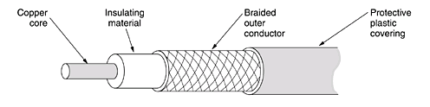
Cáp đồng trục
3.2.2 Cáp đồng trục: bao gồm một lõi bằng đồng được bọc bởi một vật liệu cách điện. Lớp cách điện này được bao quanh bởi một lưới dẫn diện. Bên ngoài dây cáp là vỏ bảo vệ bằng nhựa. Đường kính từ 1 đến 2.5cm
Chống nhiễu điện từ và xuyên âm tốt, băng thông đường truyền lớn, lên đến 1GHz, gồm 2 loại:
50 ohm: dùng cho tín hiệu số
75 ohm: dùng cho tín hiệu tương tự và truyền hình

Slide 12
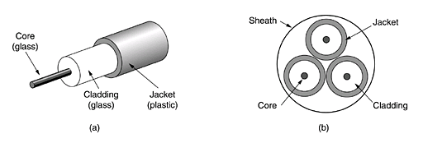
Cáp quang
Cáp (sợi) quang: Lõi cáp được bao bọc bởi một lớp thủy tinh có chiết suất nhỏ hơn để giữ cho ánh sáng phản xạ toàn phần trong lõi. Tiếp theo là một lớp vỏ nhựa để bảo vệ.
Thường người ta chế tạo nhiều sợi quang trong một bó cáp và bảo vệ bằng một lớp vỏ bên ngoài

Slide 13

Đường truyền vô tuyến (không dây)
Ưu điểm của mạng vô tuyến so với mạng hữu tuyến
Khả năng di động
Thích hợp cho các khu vực địa hình phức tạp
Bảo quản và duy trì dễ dàng
Thời gian triển khai nhanh
Các loại sóng điện từ
Sóng vô tuyến
AM, FM, …
Wi-Fi
Sóng ngắn vi ba
Sóng hồng ngoại
Sóng quang

Slide 14
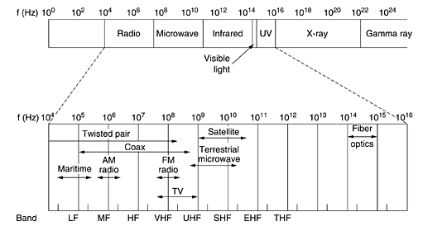
Đường truyền vô tuyến (không dây)
Phổ sóng điện từ

Slide 15
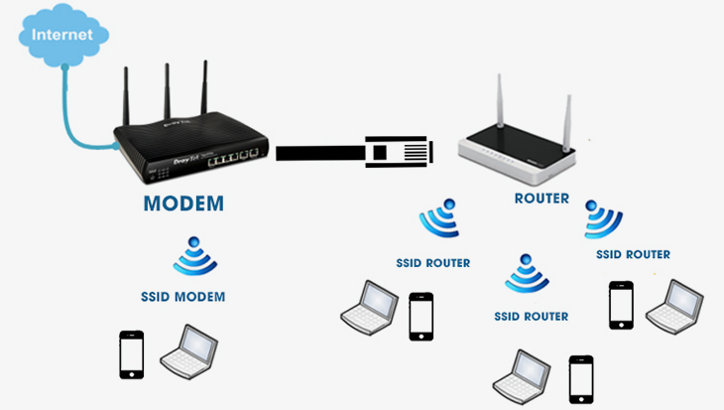
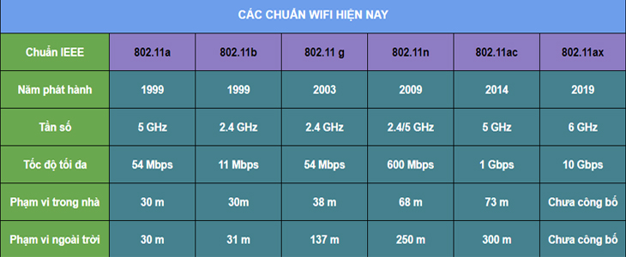
Wi-Fi (IEEE 802.11)
Tần số vô tuyến
2.4GHz
5.0 GHz

Slide 16
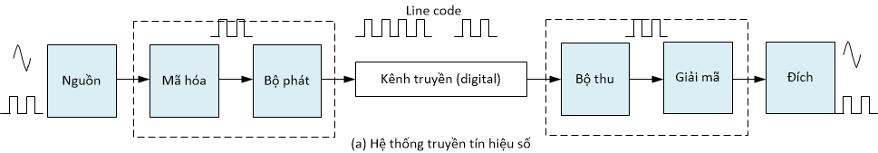
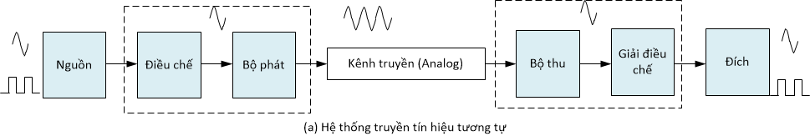
2.4. Mã đường truyền
Vấn đề số hóa dữ liệu
Nguồn: dữ liệu tương tự/số -> số hóa
Mã hóa: chuyển đổi sang mã đường truyền để phát đi

Slide 17
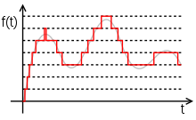
Mã hóa
Lấy mẫu
Lượng tử hóa
Điều chế
Biên độ
Tần số
Pha

Slide 18
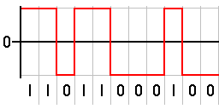
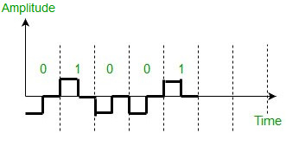
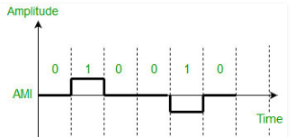
2.4. Mã đường truyền
Mã đường truyền tín hiệu số: Tránh chồng lấp và méo tín hiệu khi truyền; dễ dàng khôi phục tín hiệu đồng hồ
Unipolar
NRZ
Polar
RZ
Bipolar
‘1’: positive
‘-1’: zero
‘1’: positive + zero
‘0’: negative + zero
‘1’: positive - negative
‘0’: zero

Slide 19
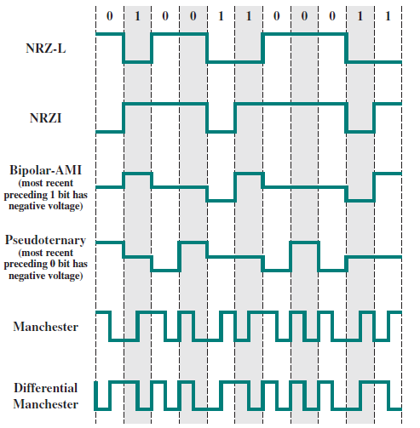
2.4. Mã đường truyền
Một số mã đường truyền phổ biến
NRZ-L;
NRZ-I;
RZ;
Manchester
Etc.

Slide 20
2.5 Kỹ thuật ghép kênh và phân kênh
Kỹ thuật ghép kênh
Hai dạng ghép kênh cơ bản là ghép kênh phân chia thời gian (TDM) và ghép kênh phân chia tần số (FDM). Trong thông tin quang, ghép kênh phân chia bước sóng (WDM) cũng chính là ghép kênh phân chia tần số.

Slide 21
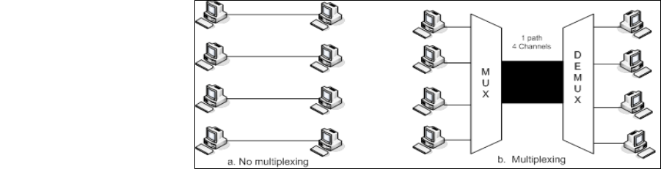
Ghép kênh và [ giải mã] phân kênh
Kỹ thuật ghép kênh chỉ được sử dụng khi băng thông của môi trường truyền cao hơn băng thông mà tín hiệu của các nguồn dữ liệu cá nhân yêu cầu. Xem xét ví dụ về một hệ thống truyền thông, trong đó có ba nguồn dữ liệu. Như trong hình các tín hiệu từ ba nguồn có thể được kết hợp với nhau (ghép kênh) và gửi qua một kênh truyền đơn. Ở đầu tiếp nhận, các tín hiệu được tách ra (giải mã kênh).

Slide 22
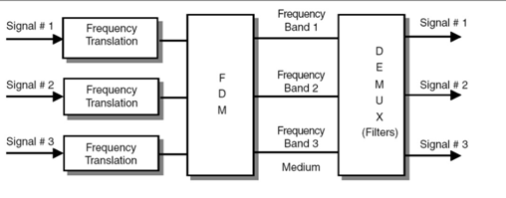
Ghép kênh phân chia theo tần số
Trong phương pháp ghép kênh theo tần số (FDM), các tín hiệu được dịch sang dải tần số khác nhau và gửi qua phương tiện truyền thông. Các kênh truyền thông được chia thành các băng tần khác nhau, và mỗi băng tần truyền tín hiệu tương ứng với một nguồn.

Slide 23
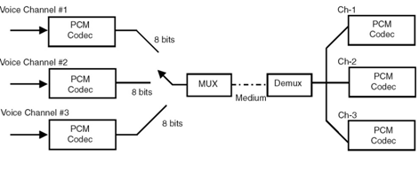
Ghép kênh phân chia theo thời gian
Trong thời gian phân chia ghép kênh đồng bộ (TDM), các tín hiệu số hóa được kết hợp và gửi thông qua các kênh truyền thông.

Slide 24
2.6 Tổng kết chương 2
Sau khi học xong chương này, người học phải có được những khả năng sau:
Liệt kê được những vấn đề cơ bản có liên quan đến một hệ thống truyền dữ liệu
Mô tả được các hình thức số hóa thông tin
Phân biệt và tính toán được các đại lượng liên quan đến đặc tính của một kênh truyền như: Băng thông, tần số biến điệu, tốc độ dữ liệu, nhiễu, dung lượng và giao thông của một kênh truyền
Mã hóa được dữ liệu số nhờ vào các tín hiệu số và tuần tự theo các kỹ thuật khác nhau.

